Slide 1
Materi - 01
Konsep Dasar
Perilaku Oganisasi

Slide 2

Pekerjaan manajer
Definisi perilaku organisasi
Disiplin ilmu yang mendukung perilaku organisasi
Tantangan dan peluang perilaku organisasi
Model perilaku organisasi
POKOK BAHASAN

Slide 3
Materi – 01/01
Pekerjaan Manajer

Slide 4
Pekerjaan Manajer
Manajer/
Administrator
Individu yang mencapai tujuan melalui orang lain.
Aktivitas
Membuat Keputusan
Mengalokasikan smber daya
Mengatur aktivitas bawahan untuk mencapai tujuan
Bekerja pada
Organisasi
Sebuah unit sosial yang dikoordinasi secara sadar, terdiri atas dua orang atau lebih dan berfungsi dalam suatu dasar yang relatif terus menerus guna mencapai satu atau serangkaian tujuan bersama

Slide 5
Pekerjaan Manajer
Pendekatan Fungsi
Planning
Organizing
Leading
Controlling

Slide 6
Pekerjaan Manajer
PLANNING, proses yang meliputi:
pendefinisian tujuan suatu organisasi,
penentuan strategi keseluruhan untuk mencapai tujuan tersebut, dan
pengembangan serangkaian rencana komprehensif untuk menggabung dan mengoordinasi berbagai aktivitas
Pendekatan Fungsi
Planning
Organizing
Leading
Controlling

Slide 7
Pekerjaan Manajer
ORGANIZING, proses yang meliputi:
penentuan tugas yang harus dikerjakan,
siapa yang mengerjakan tugas tersebut,
bagaimana tugas tersebut dikelompokkan,
siapa melapor kepada siapa, dan
dimana keputusan-keputusan dibuat
Pendekatan Fungsi
Planning
Organizing
Leading
Controlling

Slide 8
Pekerjaan Manajer
LEADING, proses yang mencakup:
pemberian motivasi kepada karyawan,
mengatur aktivitas individu lain,
memilih saluran komunikasi yang paling efektif, dan
penyelesaian konflik
Pendekatan Fungsi
Planning
Organizing
Leading
Controlling

Slide 9
Pekerjaan Manajer
CONTROLLING
Memantau aktivitas untuk memastikan aktivitas tersebut diselesaikan seperti yang telah direncanakan dan membetulkan penyimpangan-penyimpangan yang signifikan
Pendekatan Fungsi
Planning
Organizing
Leading
Controlling

Slide 10
Pekerjaan Manajer
Interpersonal
Figurehead – tokoh utama
Leader – kepemimpinan
Liaison – penghubung
Informasional
Monitor – pemantau
Disseminator – penyebar
Spokesperson – juru bicara
Decisional
Entrepreneur – kewirausahaan
Disturbance handler – penyelesai masalah
Resource allocator – pengalokasi sumber daya
Negotiator – negosiator
Pendekatan Peran Manajerial
(Mintzberg)

Slide 11
Pekerjaan Manajer
Mintzberg’s Managerial Roles
INTERPERSONAL
Figurehead | Pemimpin simbolis, diwajibkan melakukan sejumlah tugas rutin dari sebuah lembaga hukum atau sosial
Leader | Bertanggung jawab memotivasi dan mengarahka karyawan
Liaison | Mempertahankan jejaring koneksi luar yang memberikan bantuan dan informasi

Slide 12
Pekerjaan Manajer
Mintzberg’s Managerial Roles
INFORMASIONAL
Monitor | Menerima berbagai informasi, bertindak sebagai pusat syaraf informasi internal dan eksternal organisasi
Disseminator | Meneruskan informasi yang diterima dari luar organisasi atau karyawan lain kepada anggota organisasi
Spokesperson | Meneruskan informasi kepada orang luar mengenai rencana, kebijakan, tindakan, dan hasil organisasi, serta bertindak selaku ahli dalam industri organisasi

Slide 13
Pekerjaan Manajer
Mintzberg’s Managerial Roles
DECISIONAL
Entrepreneur | Mencari peluang dalam organisasi dan lingkungannya serta memprakarsai proyek-proyek untuk membuat perubahan
Disturbance handler | Bertanggung jawab atas tinakan korektif ketika organisasi menghadapi gangguan penting yang tidak terduga
Resource allocator | Membuat atau menyetujuai keputusan-keputusan organisasi yang signifikan
Negotiator | Bertanggung jawab mewakili organisasi dalam negosiasi-negosiasi besar

Slide 14

Pekerjaan Manajer
Pendekatan Skil Manajemen
Technical skills
Kemampan menerapkan atau keterampilan khusus
Human skills
Kemampuan untuk bekerja sama, memahami, dan memotivasi orang lain, baik secara individual maupun dalam kelompok
Conceptual Skills
Kemampuan mental untuk menganalisis dan mendiagnosis situasi-situasi rumit

Slide 15
Pekerjaan Manajer
Aktivitas Manajerial yang Sukses Versus Aktivitas Manajerial yang Efektif (Luthans)
Traditional management
Membuat keputusan, merencanakan, dan mengendalikan
Communication
Bertukar informasi rutin dan memproses pekerjaan tulis-menulis
Human resource management
Memotivasi, mendisiplinkan, menangani konflik, menyusun kepegawain, dan melatih
Networking
Bersosialisasi, terlibat dalam aktivitas politik, dan berinteraksi dengan individu-individu luar

Slide 16
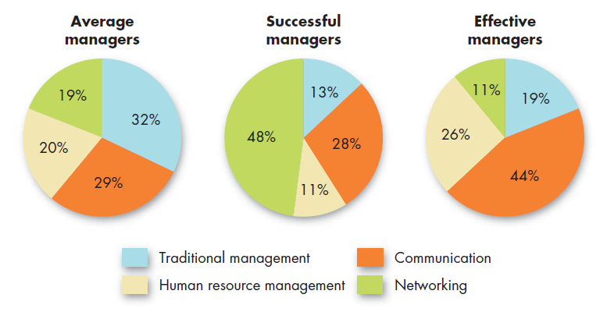
Pekerjaan Manajer
Alokasi Aktivitas Manajer Menurut Waktu

Slide 17
Materi – 01/02
Pengertian
Perilaku Organisasi

Slide 18
Pengertian Perilaku Organisasi
Sebuah bidang studi yang menyelidiki pengaruh yang dimiliki oleh individu, kelompok, dan struktur terhadap perilaku dalam organisasi, yang bertujuan menerapkan ilmu pengetahuan semacam ini guna meningkatkan efektivitas organisasi.
Individu
BS yang menyelidiki pengaruh
Thdp perilaku dalam organisasi
Efektivitas Organisasi
Kelompok
Struktur

Slide 19
Materi – 01/03
Disiplin Ilmu yang Mendukung
Perilaku Organisasi

Slide 20
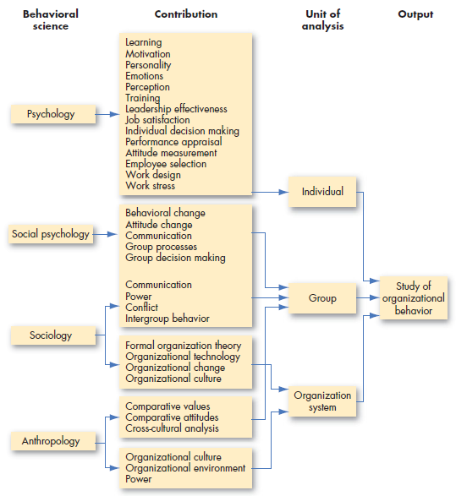
Disiplin ilmu yang mendukung perilaku organisasi

Slide 21
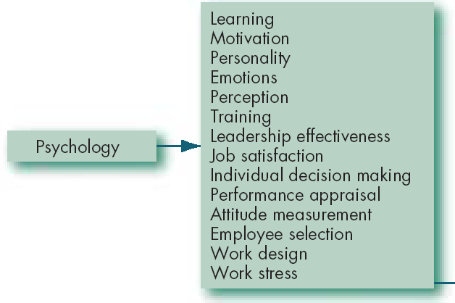
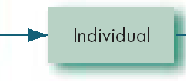
Disiplin Ilmu yang Mendukung PO
Psychology
Ilmu pengetahuan yang berusaha mengukur, menjelaskan, dan terkadang mengubah perilaku manusia dan makhluk lain.

Slide 22
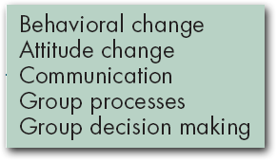


Disiplin Ilmu yang Mendukung PO
Social Psychology
Bidang dalam psikologi yang memadukan konsep dari psikologi dan sosiologi serta berfokus pada pengaruh seseorang terhadap orang lainnya

Slide 23
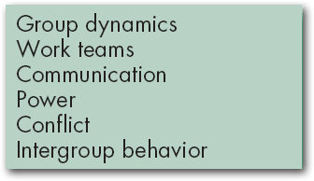


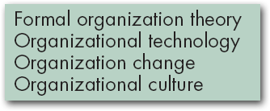
Disiplin Ilmu yang Mendukung PO
Sociology
Studi tentang manusia dalam kaitannya dengan lingkungan sosial dan kultur mereka

Slide 24



Disiplin Ilmu yang Mendukung PO
Anthropology
Studi kemasyarakatan untuk mempelajari manusia dan aktivitas-aktivitas mereka

Slide 25
Materi – 01/04
Tantangan dan Peluang
Perilaku Organisasi

Slide 26
Tantangan dan Peluang PO
Merespon globalisasi
  Peningkatan penugasan ke luar negeri
  Bekerja dengan individu-individu dengan kultur yang berbeda
  Menanggulangi reaksi anti kapitalisme
  Memantau perpindahan pekerjaan ke negara-negara yang mempunyai teaga kerja berbiaya rendah
  Mengatur individu selama perang melawan teror belangsung

Slide 27
Tantangan dan Peluang PO
Mengelola Keragaman Angkatan Kerja
  Menerima keragaman
  Perubahan demografi
  Implikasi untuk manajer adalah mengakui dan dan merespon perbedaan
Keragaman angkatan kerja
Gender
Ras
Asal Negara
Usia
Disability
Pasangan
Agama

Slide 28
Tantangan dan Peluang PO
Meningkatkan kualitas dan produktivitas
  Quality management (QM)
  Process reengineering
Merespon kurangnya tenaga kerja
  Perubahan angkatan kerja
  Kurangnya karyawan terampil
  Pensiun dini dan keryawan dengan usia tua
Meningkatnya layanan pelanggan
  Peningkatan harapan kualitas layanan
  Budaya pelanggan yang responsif

Slide 29
Tantangan dan Peluang PO
Meningkatkan keahlian personal
Memberdayakan orang
Menstimulasi inovasi dan perubahan
Mengatasi kesementaraan
Bekerja dalam organisasi berjaringan
Membantu karyawan menyeimbangkan konflik kehidupan dan pekerjaan

Slide 30
Materi – 01/05
Model
Perilaku Organisasi

Slide 31
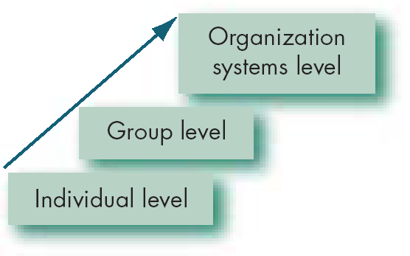
Pengertian Model
Model
Abstraksi dari sebuah kenyataan.
Gambaran sederhana dari beberapa fenomena dunia nyata

Slide 32
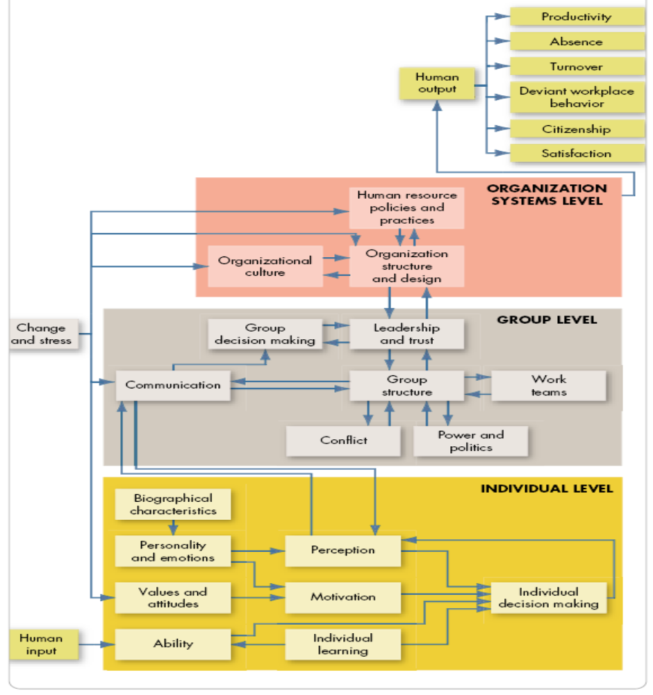
Model
perilaku organisasi
Variabel Dependen
Respon yang dipengaruhi oleh variabel independen
Variabel Independen
Sebab yang diperkirakan dapat mengubah variabel dependen

Slide 33

Dependen Variabel
Produktivitas
ukuran kinerja yang mencakup efektivitas dan efisiensi
Efektivitas
Pencapaian tujuan-tujuan
Efisiensi
Pencapaian tujuan dengan biaya rendah

Slide 34


Dependen Variabel
Mangkir
Ketidak hadiran di kantor tanpa izin
Perputaran Karyawan
Pengunduran diri permanen secara sukarela maupun tidak sukarela dari suatu organisasi

Slide 35

Dependen Variabel
Perilaku menyimpang di tempat kerja
Perilaku sukarela yang melanggar norma-norma organisasi yang signifikan dan dengan demikian mengancam kesejahteraan anggota-anggotanya

Slide 36

Dependen Variabel
Organizational citizenship behavior (OCB) – Perilaku kewargaan organisasi
Perilaku pilihan yang tidak menjadi bagian dari kewajiban kerja formal seorang karyawan, namun mendukung berfungsinya organisasi tersebut secara efektif

Slide 37

Dependen Variabel
Kepuasan kerja
Perasaan positif tentang pekerjaan seseorang yang merupakan hasil dari evaluasi karakteristik-karakteristiknnya

